Slide 2

Tin sinh học
Xây dựng mô hình dự đoán peptides chống tạo mạch
Giảng viên hướng dẫn: TS. Nguyễn Hồng Quang
Tống Mạnh Đạt, MSSV : 20173008
Lớp : KTMT 06, K62
Đặng Quang Anh - 20172942
Lớp : KTMT07-K62

Slide 3
1.Giới thiệu
Dù công nghệ phát triển rất nhanh, nhưng Ung thư vẫn là một trong các bệnh nan y khó chữa và gây tử vong nhất nếu không được phát hiện ra sớm.
Peptit được coi là một liệu pháp điều trị quna trọng đang được thử nghiệm đối với các bệnh phụ thuộc vào quá trình tạo mạch bởi độc tính thấp cùng hiệu quả cao. Các peptides chống tạo mạch nhiều triển vọng trong các nghiên cứu tiền lâm sàng và lâm sàng đối với bệnh ung thư . Do đó, việc dự đoán được peptide chống tạo mạch là những ứng cử viên đầy hứa hẹn trong điều trị ung thư.

Slide 4
1.Giới thiệu
Các nghiên cứu đã có :
Phương pháp | Mô hình phân lớp | Đặc trưng của Sequence | Independent Test | Web Server
AntiAngioPred | SVM | AAC (20) | Có | Có
Blanco et al.’s method | glmnet | AAC, DPC, TC (200) | Không | Không
AntAngioCOOL | PART | PseAAC, k-mer composition, RAAC, PCP, AC (2,343) | Không | Không
TargetAntiAngio | RF | AAC, PseAAC, Am-PseAAC (48) | Có | Có
Nghiên cứu này | RF, Ada boost, extratrees | AAC,dpc | Không | Không

Slide 5
2.Mô tả bài toán
2.1.Chi tiết bài toán :
Đầu vào : cho mỗi chuỗi peptides ngắn. ví dụ : ADNWQSFDRWKDH.
Định dạng dữ liệu:
>AA135
YTMNPRKLFDY
>neg1
ADNWQSFDRWKDH
Với “AA135”, “neg1” là tên các peptide và “YTMNPRKLFDY”, “ADNWQSFDRWKDH” là trình tự của peptide tương ứng.
Đầu ra : dự đoán có phải có chức năng chống tạo mạch (anti-angiogenic peptides: Antiangio - 1) hay không (non-antiangiogenic peptides: Negative - 0).

Slide 6
2.Mô tả bài toán
2.1.Tập dữ liệu :
Tập dữ liệu gồm 2 file fasta được lấy từ nghiên cứu TargetAntiAngio - Dự đoán và phân tích peptides chống tạo mạch.
benchmarkdataset.fasta làm tập Train : 137 peptide sequences Thuộc lớp peptide chống tạo mạch và 137 peptides ngẫu nhiên sử dụng làm peptides không chống tạo mạch.
NT15dataset.fasta làm tập Test: it chứa 99 peptides chống tạo mạch và 101 Không chống tạo mạch.
Dataset | Benchmarkdataset - tập train |  | NT15dataset - tập test
 | Anti-anigo | Non-anti-anigo | Anti-anigo | Non-anti-anigo
Tổng dữ liệu | 137 | 137 | 99 | 101

Slide 7
2.Mô tả bài toán
2.2.Tập dữ liệu :
Cách chia tập dữ liệu khác : Gộp 2 tập benchmarkdataset và NT15 sau đó chia ngẫu nhiên thành 2 tập dữ liệu train và test với tỷ lệ ( 8 -2 )
Dataset | Tập train |  | Tập test
 | Anti-anigo | Non-anti-anigo | Anti-anigo | Non-anti-anigo
Tổng dữ liệu | 189 | 189 | 47 | 49

Slide 8
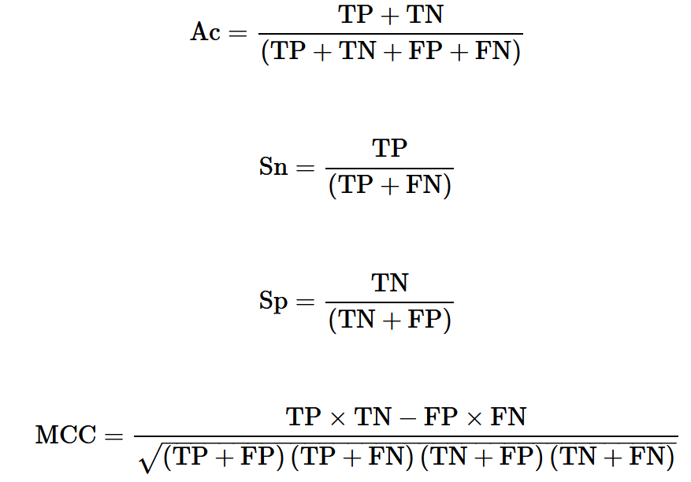
2.Mô tả bài toán
2.2.Các độ đo :

Slide 9
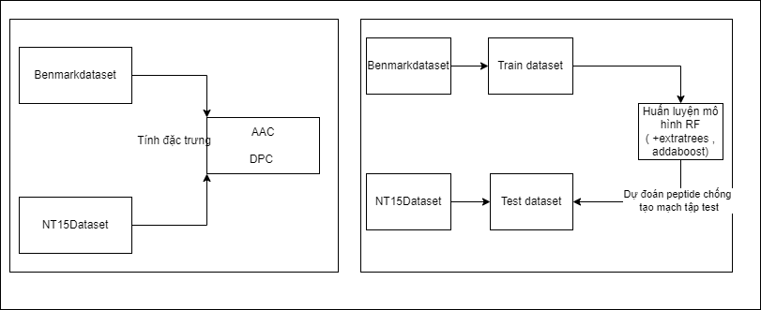
3.Đề xuất mô hình :

Slide 10
4.Thực hiện hệ thống:
4.1.Tiền xử lý dữ liệu
Ban đầu tập benchmark dataset chứa 257 trình tự peptides thuộc lớp peptides chống tạo mạch. Tập dữ liệu được tiền xử lý bằng cách sử dụng CD-HIT lọc các peptide có trình tự giống nhau trên 90%. Sau đó là các peptide chứa ký tự đặc biệt như U, X.

Slide 11
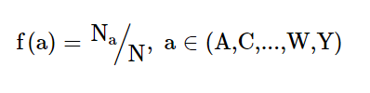
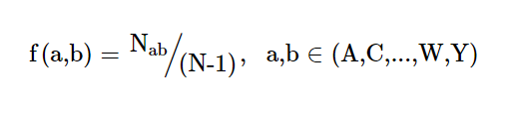
4.Thực hiện hệ thống:
4.2.Xử lý đầu vào :
Đặc trưng AAC:
Đặc trưng DPC
Với f(a) là đặc trưng AAC của aminoacid loại a trong trình tự
Na = tổng số lượng aminoacid loại a
N = tổng số lượng aminoacid trên toàn bộ trình tự .
f(a,b) là đặc trưng AAC của depeptit loại ab trong trình tự
Nab = tổng số lượng depeptit loại ab
N = tổng số lượng aminoacid trên toàn bộ trình tự .

Slide 12
4.Thực hiện hệ thống:
4.3 Xây dựng mô hình và các kết quả :

Slide 13
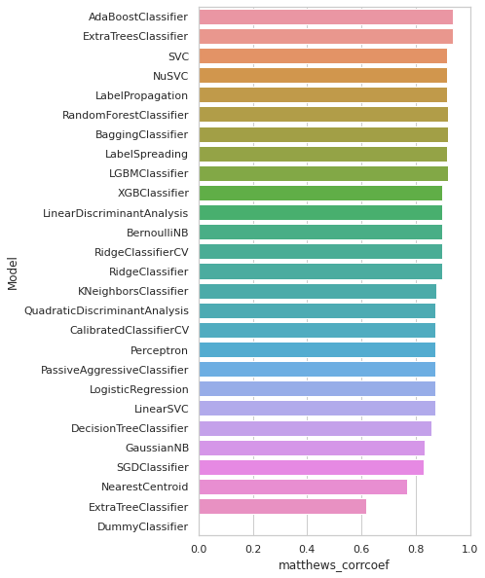
Các kết quả :

Slide 14
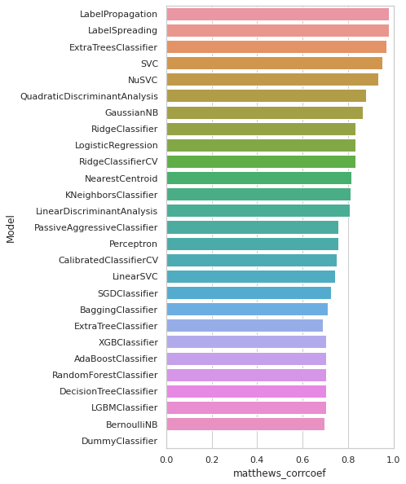
Các kết quả :

Slide 15
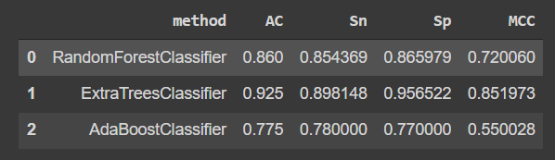
Các kết quả :
So sánh các độ đo của 3 phương pháp :

Slide 16
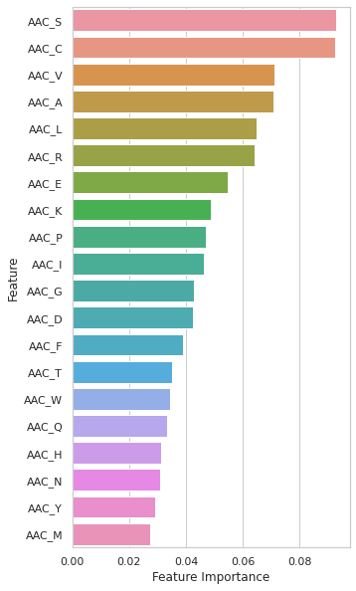
Các kết quả :
Những đặc trưng AAC quan trọng trong việc dự đoán peptide chống tạo mạch

Slide 17
Các thử nghiệm khác :

Slide 18
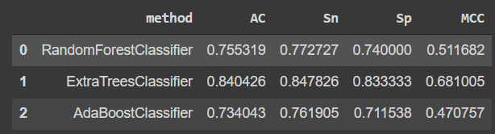
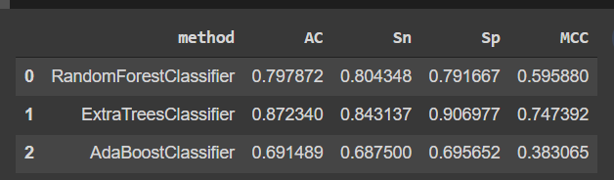
Các kết quả :
Kết quả khi sử dụng tập train và tập test được lấy ra từ tập dữ liệu kết hợp của benchmark và NT15 với tỷ lệ 8-2 (lấy ngẫu nhiên) với :
Đặc trưng DPC
Đặc trưng AAC

Slide 19
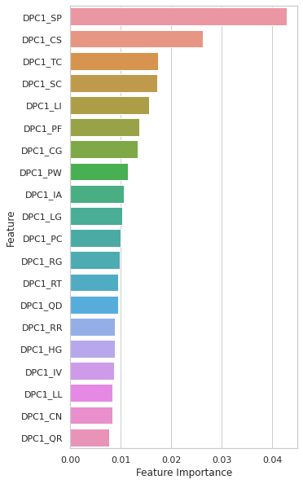
Các kết quả :
Những đặc trưng DPC quan trọng trong việc dự đoán peptide chống tạo mạch

Slide 20
THANK YOU !

